Slide 1
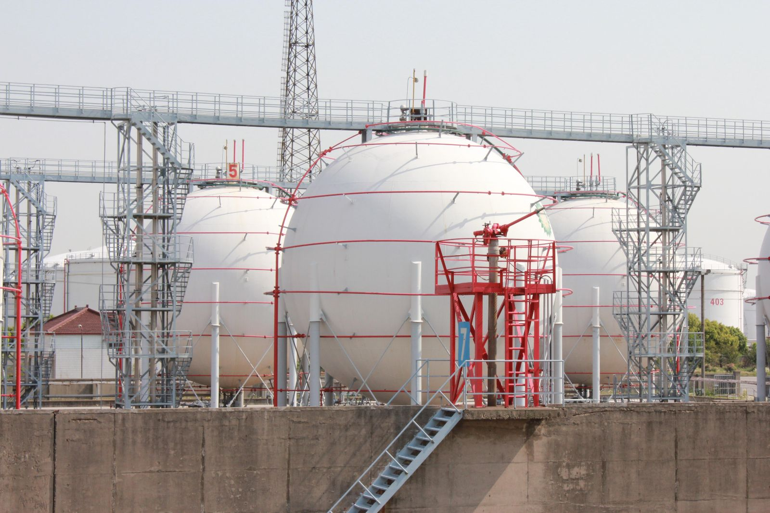
特种设备安全管理

Slide 2

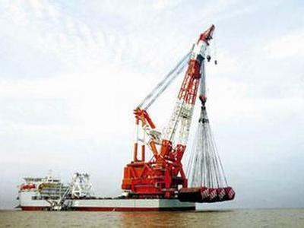
目 录
Contents
  特种设备及特种作业基础知识
  特种设备安全管理
  特种设备使用常见问题
  典型案例

Slide 3
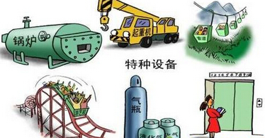
一、特种设备及特种作业基础知识
特种设备概念
特种设备是指涉及生命安全、危险性较大的锅炉、压力容器、压力管道、电梯、起重机械、客运索道、大型游乐设施和场(厂)内专用机动车辆。其中锅炉、压力容器(含气瓶)、压力管道为承压类特种设备;电梯、起重机械、客运索道、大型游乐设施为机电类特种设备。
分类
（一）锅炉
1、定义：是指将燃料的化学能转化成热能，又将热能传递给水、汽、油等介质，从而产生蒸汽、热气等输出热量的设备。
2、种类：
容积大于或等于30L的承压蒸汽锅炉；

Slide 4
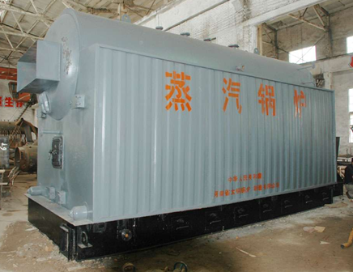
一、特种设备及特种作业基础知识
出口水压大于或等于0.1MPa（表压），且额定功率大于或等于0.1MW的承压、热水锅炉；
有机热载体锅炉。
3、锅炉事故特点及原因
（1）锅炉事故特点：事故种类多样、事故后果严重、常造成人员伤亡。
（2）锅炉事故发生的原因：
超压运行；
超温运行；
满水或缺水运行；
水质管理不善；
违章操作、检修，不定期检查 。

Slide 5
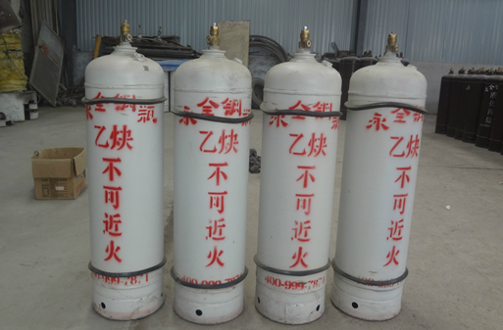
一、特种设备及特种作业基础知识
（二）压力容器
1、定义：在工业中盛装用于完成反应、传质、传热、分离和储存等生产工艺过程的气体和液体，并能承载一定压力的密闭设备。
2、种类：
最大工作压力大于或等于0.1MPa（表压），且压力与容器的乘积大于或等于2.5MPa.L的气体、液化气体和最高工作温度大于或等于标准沸点的固定式容器及移动式容器。
盛装公称工作压力大于或等于0.2MPa（表压），且压力与容积的乘积大于或等于1.0MPa.L的气体、液化气体和标准沸点小于或等于10℃液体的气瓶。
氧舱。

Slide 6
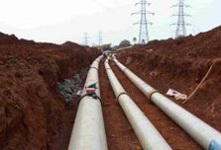
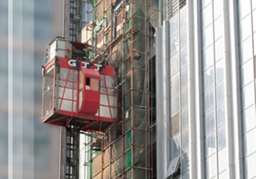
一、特种设备及特种作业基础知识
（三）压力管道
1、定义：利用一定压力，用于输送气体或液体的管状设备。
2、种类：
最高工作压力大于或等于0.1MPa（表压），介质为气体、液化气体、蒸汽介质或可燃、易爆、有毒、有腐蚀性、最高工作温度大于或等于标准沸点的液体，且公称直径大于25mm的管道。
（四）电梯
1、种类：
载人（货）电梯；
自动扶梯；
自动人行道。
压力管道
电梯

Slide 7
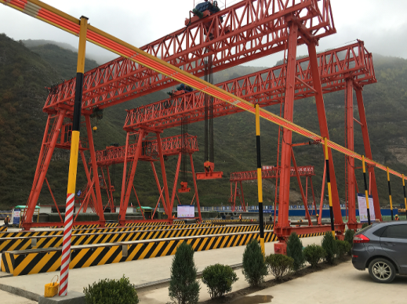
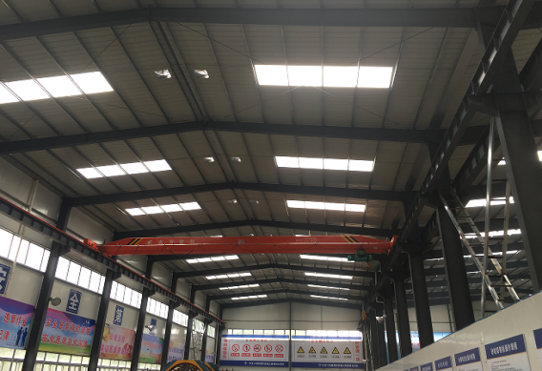
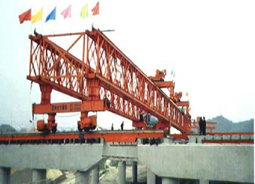
一、特种设备及特种作业基础知识
（五）起重机械
1、定义：重设备是指用于是指搬运或移动重物的机电设备。
2、范围：
（1）额定起重量大于或等于0.5t的升降机；
（2）额定起重量大于或等于1t且提升高度大于2m的起重机和承重形式固定的电动葫芦。（如：龙门吊、桁车、架桥机、提梁机、履带吊、塔吊、轮胎吊等）
龙门吊
桁车
架桥机

Slide 8
一、特种设备及特种作业基础知识
（六）场（厂）内机动车辆
1、定义：仅在工厂厂区、施工场地使用的叉车、搬运车、牵引车、推顶车等专用机动车辆。
2、分类
（1）叉车：包括内燃平衡重式叉车、蓄电池平衡重式叉车、内燃侧面叉车、插腿式叉车、前移式叉车、三向堆垛叉车、托盘堆垛车、防爆叉车；
（2）牵引车：包括内燃牵引车、蓄电池牵引车、全液压式牵引车；
（3）推顶车：包括内燃推顶车、蓄电池推顶车；
（4）搬运车：包括内燃固定平台搬运车、蓄电池固定平台搬运车、平台堆垛车、托盘搬运车、拣选车。

Slide 9
一、特种设备及特种作业基础知识
场内机动车辆
牵引车
叉车
推顶车
搬运车

Slide 10
一、特种设备及特种作业基础知识
特种作业人员概念
特种作业人员，是指直接从事容易发生事故，对操作者本人、他人的安全健康及设备、设施的安全可能造成重大危害的作业的从业人员。特种作业的范围由特种作业目录规定。
特种作业人员目录
1 电工作业
1.1高压电工作业 | 1.2低压电工作业 | 1.3防爆电气作业
2焊接与热切割作业
2.1熔化焊接与热切割作业 |  | 2.2压力焊作业 | 2.3钎焊作业
3高处作业
3.1登高架设作业 | 3.2高处安装、维护、拆除作业

Slide 11
一、特种设备及特种作业基础知识
国家安全生产监督管理总局指导、监督全国特种作业人员的安全技术培训、考核、发证、复审工作；省、自治区、直辖市人民政府安全生产监督管理部门负责本行政区域特种作业人员的安全技术培训、考核、发证、复审工作。
特种设备作业人员考核发证工作由县以上质量技术监督部门分级负责。省级质量技术监督部门决定具体的发证分级范围，负责对考核发证工作的日常监督管理。
一般情况下，特种作业由安监部门管理，特种设备作业由质检部门管理，相应的培训、考核、发证、复审工作都是由对应的部门管理，在一般生产经营单位，特种作业与特种设备作业一般都是由企业的安全部门监管与管理。
4 制冷与空调作业
5 煤矿安全作业
6 金属非金属矿山安全作业
7 石油天然气安全作业
8 冶金（有色）生产安全作业
9 危险化学品安全作业
10 烟花爆竹安全作业
11 安全监管总局认定的其他作业

Slide 12
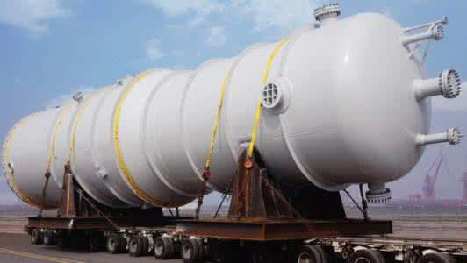
目 录
Contents
  特种设备及特种作业基础知识
  特种设备安全管理
  特种设备使用常见问题
  典型案例

Slide 13
二、特种设备安全管理
（一）购买
购买合法产品的附件安全资料：
1、厂家的安全生产许可证、营业证； 2、安全技术规范要求的设计文件；
3、产品质量合格证明； 4、安装及使用维修保养说明；
5、监督检验证明； 6、显著位置产品铭牌、安全警示标志及其说明；
（二）安装、改造、修理（由厂家或有资质的单位进行）
1、告知：施工前将拟进行的特种设备安装、改造、修理情况书面告知直辖市或设区的市质监局。
2、检验：安装、改造完毕后报质监局特检所检测。
3、移交：验收合格后30日内将相关技术资料和文件由安装改造单位移交至使用单位。

Slide 14
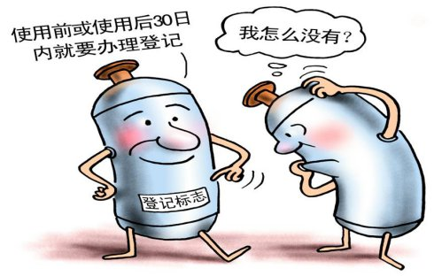
二、特种设备安全管理
（三）租赁
1、三种不能租的设备
（1）未取得安全生产许可证的设备；
（2）国家明令淘汰或已报废的设备；
（3）未按规范要求进行围护保养和未经检验或者检验不合格的特种设备；
2、租赁设备使用管理和维修保养的义务
由出租方承担（合同另有约定除外）
（四）使用
1、产品
（1）产品合法，有安全生产许可证
（2）经特检所检验合格

Slide 15
二、特种设备安全管理
2、登记
（1）设备在使用前或投入使用30日内向市质监局办理使用登记，质监局自受理之日起30日内作出决定，不予许可的，进行书面告知
（2）取得使用登记证书的，登记标志须设置于设备的显著位置
3、建档
建立安全技术档案（一机一档），其内容如下：
（1）设备的设计文件、产品质量合格证明、安装及使用维护保养说明、监督检验证明；
（2）设备的定期检验和定期自行检验记录；
（3）设备日常使用状况记录；
（4）设备及附属仪表的维护保养记录；
（5）设备的运行故障和事故记录；

Slide 16
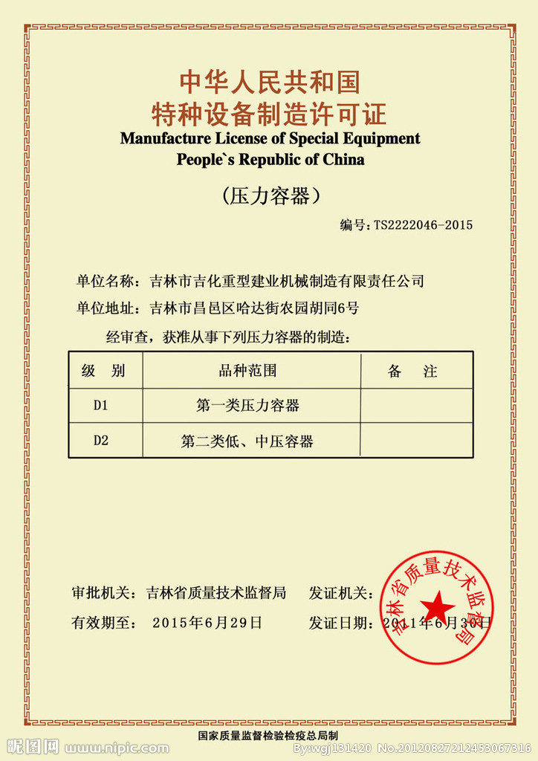
二、特种设备安全管理
4、建章立制
建立健全下列制度：
（1）岗位责任制度（2）安全操作规程（3）隐患排查制度（4）应急救援预案
5、人员管理
（1）合格条件
I、年龄在18~60周岁之间
II、文化程度在初中以上
III、身体状况健康，无三大疾病：
①、精神病
②、癫痛、癔症
③、严重的心脏病和心脑血管疾病

Slide 17
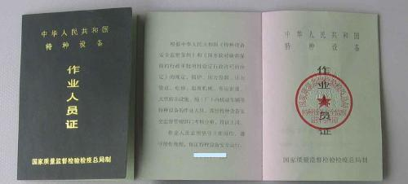
二、特种设备安全管理
（2）持证上岗，空压机操作人员、司炉人员、起重机操作和指挥人员必须经专门机构培训，并经考试合格，取得相应资质证书，且证书在有效期内方可上岗作业。
（3）岗前教育，未经岗位教育培训或虽经教育但考试不合格的不得上岗作业。
（4）权利和义务
I、管理人员
①、对设备使用状况进行经常性检查，发现问题及时处理。
②、情况紧急时可决定停止使用设备并及时报告本单位负责人。
II、作业人员
①、作业中发现事故隐患或其他不安全因素，应及时向安全管理人员或有关负责人报告。
②、设备运行不正常时，应按操作规程采取有效措施保证安全。

Slide 18
二、特种设备安全管理
6、安全使用
（1）安全距离
起重设备与外电架空线的安全距离
电压等级（Kv） | ＜1 | 1~10 | 35 | 110 | 220 | 330
水平安全距离（m） | 1.5 | 2 | 3 | 4 | 6 | 6
垂直安全距离（m） | 1.5 | 2 | 2 | 3.5 | 6 | 7

Slide 19
二、特种设备安全管理
（2）安全防护
①、防爆装置 ②、防碰撞装置 ③、防护棚 ④、绝缘装置 ⑤、防雷装置 ⑥、联锁保护装置
7、定期检验
（1）自检：使用单位对特种设备的安全附件、安全保护装置定期效验、检修，并作出记录， 其内容如下：
I、压力容器：
①、安全阀：当容器压力高时可自动排出一定数量的液体以减压，当容器内的压力恢复正常后，阀门自动关闭。（减压）
②、爆破片：由进口静压使爆破片受压爆破而泄出介质以减压，爆破片不可再用，必须更换（泄介质减压）

Slide 20
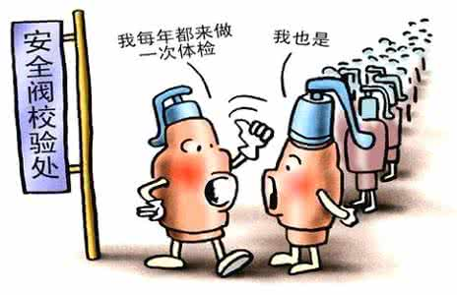
二、特种设备安全管理
③、安全阀与爆破片的组合（双保险）
a、安全阀与爆破片装置并联组合
b、安全阀进口和容器之间串联安装爆破片装置
c、安全阀出口侧串联安装爆破片装置
④、爆破帽：超压时其薄弱面发生断裂，泄放出介质以
减压，爆破帽断裂后不可再用，须更换
⑤、易容器：属熔化型（温度计）安全泄放装置，其温度超限时动作
⑥、一表二计：
a、压力表：容器内介质压力装置
b、液位计：又称液面计，是盛装液化气体容器必不可少的安全装置
c、温度计：测量压力容器介质的温度，对于需要控制壁温的容器必须装设

Slide 21
二、特种设备安全管理
II、锅炉：水（介）质处理、清洗按安全技术规范进行，并接受监督检查
①、安全附件：
a、安全阀：将锅炉内的压力控制在允许范围内，当压力超过规定值时，能自动开启排气、泄压。
b、压力表：测量锅炉内实际水压大小，供司炉工调节锅炉压力的升降，以确保锅炉在允许的工作压力下安全运行。
c、水位计：指示锅炉内水位的高低，放置锅炉发生缺水或满水事故。
d、防爆门：在炉膛或烟道发生重大爆炸时，能自动开启泄压，避免事故发生或扩大。
②、安全仪表：流量表、压力表、温度计、水位计和保护装置，远程控制仪表。
③、保护装置:
a、高低水位报警器；
b、低水位联锁保护装置；

Slide 22
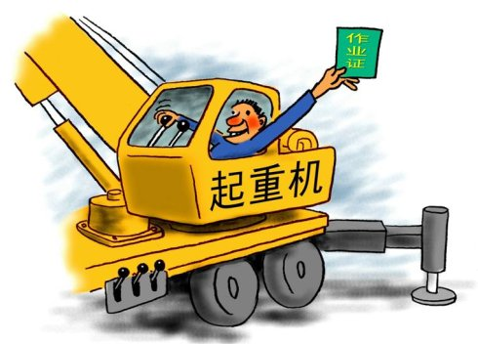
二、特种设备安全管理
c、蒸汽超压报警和联锁保护装置；
d、点火程序控制和熄火保护装置；
III、起重机械
①、金属结构
a、底架、机身焊缝是否可靠、饱满，有无锈蚀、开裂；
b、螺栓是否拧紧，是否加背帽，有无脱扣窜牙现象；
c、销轴是否插好，开口销是否张开；
②、运转机构
a、是否灵活，齿轮啮合状况；
b、轴承间隙适中，噪声是否过大；
c、制动器灵活可靠；
③、钢丝绳和滑轮系统

Slide 23
二、特种设备安全管理
a、钢丝绳是否断股、入槽，有无跳出现象，护绳装置是否起作用，卷扬机滚筒上钢丝不少于3圈。
b、滑轮润滑良好，润滑油有无缺少、干裂、脏物。
④、电子元件：
a、接线是否绝缘，连接点有无虚脱
b、接地（零）是否可靠
c、各触点是否正常工作
⑤、安全装置：
a、力矩限位器、重量限位器、高度限位器、变幅限位器、回转限位器、自动门锁装置、紧停开关等是否正常。
b、自动夹轨器、挡轨板、防风装置、避雷装置是否达到规范要求。
c、防脱钩装置是否失效。

Slide 24
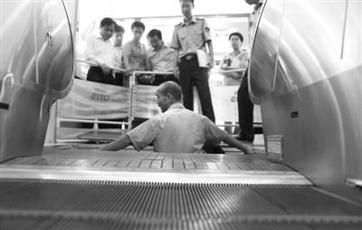
二、特种设备安全管理
IV、电梯：防坠器、限位开关、自动门锁装置、紧停开关正常。
（2）、复检：设备在检验合格有效期满一个月前向特种设备检测机构提出申请
I、有效期
a、压力器、锅炉、电梯为1年
b、起重机械为2年
(注：塔式起重机、升降机、流动式起重机，每年1次；桥式起重机、门式起重机、门座式起重机、缆索式起重机、桅杆式起重机、机械式停车设备，每2年1次）
II、处理
未经定期检验或检验不合格的不得继续使用
8、消除隐患
设备出现故障或异常情况，使用单位应对其进行
全面检查，消除隐患后方可继续使用。

Slide 25
二、特种设备安全管理
（五）、法律责任（适用《中华人民共和国特种设备安全法》）
1、安装、改造、修理
I、第七十八条：违反本法规定，特种设备安装、改造、修理的施工单位在施工前未书面告知负责特种设备安全监督管理的部门即行施工的，或者在验收后三十日内未将相关技术资料和文件移交特种设备使用单位的，责令限期改正；逾期未改正的，处一万元以上十万元以下罚款。
II、第七十九条：违反本法规定，特种设备的制造、安装、改造、重大修理以及锅炉清洗过程，未经监督检验的，责令限期改正；逾期未改正的，处五万元以上二十万元以下罚款；有违法所得的，没收违法所得；情节严重的，吊销生产许可证。
2、使用管理
I、第八十三条：违反本法规定，特种设备使用单位有下列行为之一的，责令限期改正；逾期未改正的，责令停止使用有关特种设备，处一万元以上十万元以下罚款：

Slide 26
二、特种设备安全管理
①、使用特种设备未按照规定办理使用登记的；
②、未建立特种设备安全技术档案或者安全技术档案不符合规定要求，或者未依法设置使用登记标志、定期检验标志的；
③、未对其使用的特种设备进行经常性维护保养和定期自行检查，或者未对其使用的特种设备的安全附件、安全保护装置进行定期校验、检修，并作出记录的；
④、未按照安全技术规范的要求及时申报并接受检验的；
⑤、未按照安全技术规范的要求进行锅炉水（介）质处理的；
⑥、未制定特种设备事故应急专项预案的。
II、第八十四条 ：违反本法规定，特种设备使用单位有下列行为之一的，责令停止使用有关特种设备，处三万元以上三十万元以下罚款：
①、使用未取得许可生产，未经检验或者检验不合格的特种设备，或者国家明令淘汰、已经报废的特种设备的；

Slide 27
二、特种设备安全管理
②、特种设备出现故障或者发生异常情况，未对其进行全面检查、消除事故隐患，继续使用的；
③、特种设备存在严重事故隐患，无改造、修理价值，或者达到安全技术规范规定的其他报废条件，未依法履行报废义务，并办理使用登记证书注销手续的。
3、人员管理
I、第八十六条：违反本法规定，特种设备生产、经营、使用单位有下列情形之一的，责令限期改正；逾期未改正的，责令停止使用有关特种设备或者停产停业整顿，处一万元以上五万元以下罚款：
①、未配备具有相应资格的特种设备安全管理人员、检测人员和作业人员的；
②、使用未取得相应资格的人员从事特种设备安全管理、检测和作业的；
③、未对特种设备安全管理人员、检测人员和作业人员进行安全教育和技能培训的。
II、第九十二条：违反本法规定，特种设备安全管理人员、检测人员和作业人员不履行岗位职责，违反操作规程和有关安全规章制度，造成事故的，吊销相关人员的资格。

Slide 28
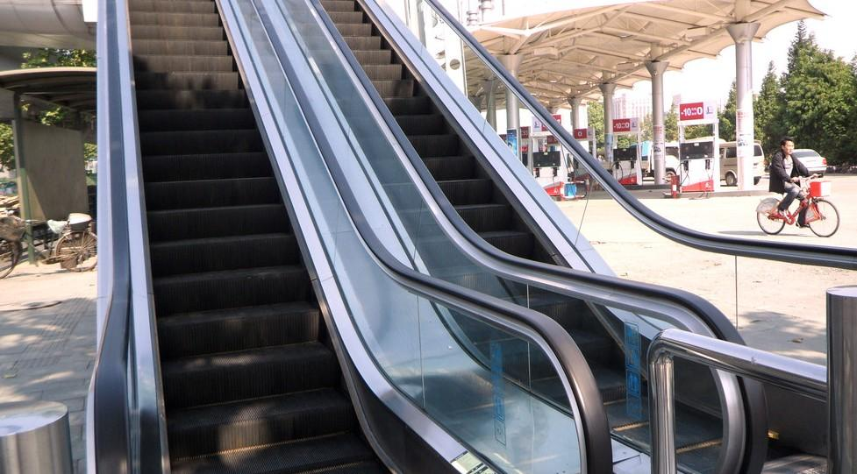
目 录
Contents
  特种设备及特种作业基础知识
  特种设备安全管理
  特种设备使用常见问题
  典型案例

Slide 29
三、特种设备使用常见问题
特种设备安全管理存在的问题：
（一）设备进场后未登记验收；
（二）未告知先行安装、改造；
（三）未检先用，未进行登记就开始使用；
（四）租赁不合法的特种设备；
（五）操作人员无证，或有证但已失效；
（六）有效期已满仍未进行复检；
（七）未定期自检、维修保养，或虽进行检修但未作出相关书面记录或者记录不全；
（八）日常运行记录不全或没有；
（九）安全装置不全或失效；

Slide 30
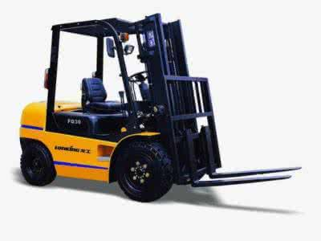
目 录
Contents
  特种设备及特种作业基础知识
  特种设备安全管理
  特种设备使用常见问题
  典型案例

Slide 31
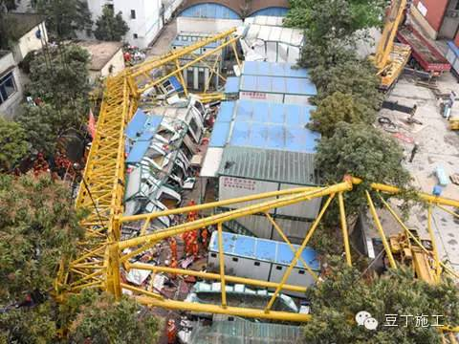
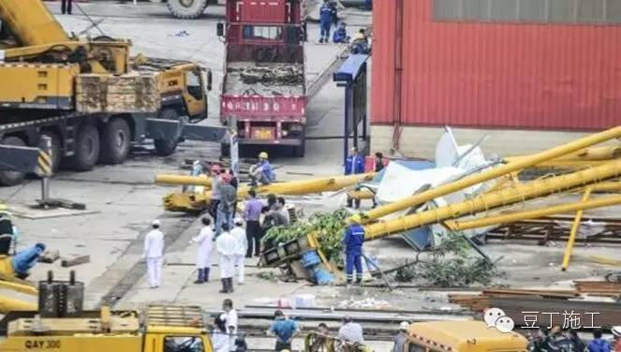
四、案例分析——4.13龙门吊倒塌事故
麻涌镇4.13龙门吊倒塌事故
（一）事故概况：2016年4月13日5时38分许，位于广东省东莞市麻涌镇大盛村的中交四航局东莞东江口预制构件厂一台门式起重机发生倾覆，压塌轨道终端附近的部分住人集装箱组合房，事故造成18人死亡、33人受伤，直接经济损失1861万元。
（二）事故经过：4月13日2时起，广东省受极端天气影响，出现阵风11级以上强对流天气。5时38分许，东江口预制场起重机受强风作用，沿轨道向生活区集装箱组合房方向移动并逐渐加速，速度超过可倾覆的临界速度，到达轨道终端时，撞击止挡出轨遇到阻碍，整机向前倾覆。倾覆后的起重机压塌部分集装箱组合房，造成居住在集装箱组合房内的人员重大伤亡。

Slide 32
四、案例分析——4.13龙门吊倒塌事故
（三）事故性质及原因分析
1、事故性质
经调查认定，东莞东江口预制构件厂“4·13”起重机倾覆重大事故是一起因强对流天气突袭而引发的重大责任事故。
2、事故原因
直接原因
（1）起重机遭遇到特定方向的强对流天气突袭；
（2）起重机夹轨器处于非工作状态；
（3）起重机受风力作用，移动速度逐渐加大，最后由于速度快、惯性大，撞击止挡出轨遇阻碍倾覆；
（4）住人集装箱组合房处于起重机倾覆影响范围内。

Slide 33
四、案例分析——4.13龙门吊倒塌事故
间接原因
（1）安全风险意识淡薄。东江口预制构件厂和设备使用单位新侨公司对灾害性天气防范工作认识不足，措施不落实，没有在灾害性天气来临前进行安全检查。
（2）特种设备管理混乱。事故起重机登记使用单位东江口预制构件厂没有履行特种设备安全管理职责，实际使用单位新侨公司特种设备安全使用管理不落实，未建立特种设备岗位责任等安全管理制度，长期存在特种设备作业人员习惯性违章和不具备操作资格上岗作业等问题，企业组织的安全检查流于形式。
（3）未对临建宿舍选址进行安全评估。东江口预制构件厂将住人集装箱组合房设置在起重机倾覆影响范围内，未与作业区保持足够的安全距离，未进行有效隔离或采取其它有效防范措施，加重了事故的损害后果。

Slide 34
四、案例分析——4.13龙门吊倒塌事故
（4）安全生产“以包代管”问题突出。东江口预制构件厂对外包工程的安全管理不落实，对外包队伍的安全生产情况监督检查不到位。
（5）上级单位安全管理不到位。中交四航局及四航局一公司对其下属企业落实安全生产法律法规的情况检查督促不到位，对事故企业东江口预制构件厂长期存在的安全管理混乱问题失察、失管。
（6）相关职能部门监管缺位。质监部门未能发现事故发生单位长期存在的特种设备作业人员习惯性违章和不具备操作资格上岗作业等问题，城市综合管理部门未能及时发现事故发生单位厂区内存在的违法建设集装箱组合房行为，致使东江口预制构件厂成为政府部门日常安全检查巡查的真空地带。

Slide 35
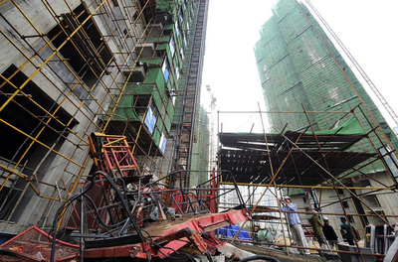
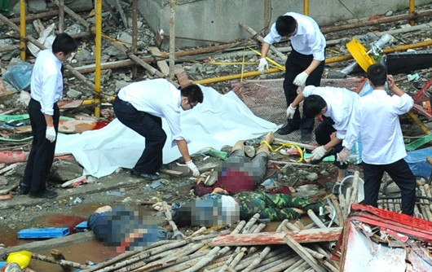
四、案例分析——9.13电梯坠落事故
武汉9.13电梯坠落事故
（一）事故概况：2012年9月13日13时10分许，武汉市东湖生态旅游风景区东湖景园还建楼(以下简称“东湖景园”)C区7-1号楼建筑工地，发生一起施工升降机坠落造成19人死亡的重大建筑施工事故，直接经济损失约1800万元。
（二）事故经过：9月13日，武汉长江二七大桥与欢乐大道交界处东湖景园小区工地上，一载满粉刷工人的电梯，在事故现场上升过程中突然失控，直冲到34层顶层后，电梯钢丝绳突然断裂，厢体呈自由落体直接坠到地面，厢笼内19名现场作业人员当场死亡。

Slide 36
四、案例分析——9.13电梯坠落事故
（三）事故性质及原因分析
1、事故性质
经调查认定，武汉东湖景园小区9.13电梯坠落事故是一典型的重大责任事故。
2、事故原因
直接原因
经调查认定，事故的直接原因是：事故发生时，事故施工升降机导轨架第66和67节标准节连接处的4个连接螺栓只有左侧两个螺栓有效连接，而右侧(受力边)两个螺栓的螺母脱落，无法受力。在此工况下，事故升降机左侧吊笼超过备案额定承载人数(12人)，承载19人和约245公斤物件，上升到第66节标准节上部(33楼顶部)接近平台位置时，产生的倾翻力矩大于对重体、导轨架等固有的平衡力矩，造成事故施工升降机左侧吊笼立刻倾翻，并连同67-70节标准节坠落地面。

Slide 37
四、案例分析——9.13电梯坠落事故
间接原因
（1）作业人员安全意识淡薄。这台施工升降机铭牌上标注了核载人数是12人，而事故发生时却承载了19人，超载7人，这说明施工工人安全意识匮乏。同时在事发时，升降机专业操作人员不在吊笼内，而是由工人自己操作，未持证上岗。
（2）特种设备管理不到位。经调查发现，该升降机检测检验手续已过期，未重新进行检测检验。且事发单位未按照“大型施工机械设备管理规章制度”进行施工现场大型机械及设备的定期检查与保养检修工作。
（3）事发单位安全教育培训不到位。事发单位对现场一般作业人员的安全教育培训不到位，导致作业人员安全意识不够，认识不到危险源的所在，无证随意操作特种设备。

Slide 38
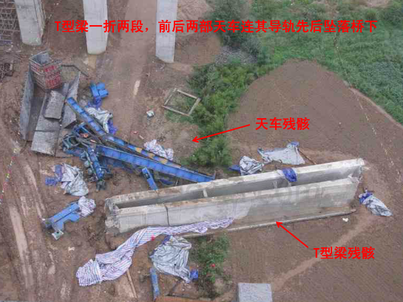
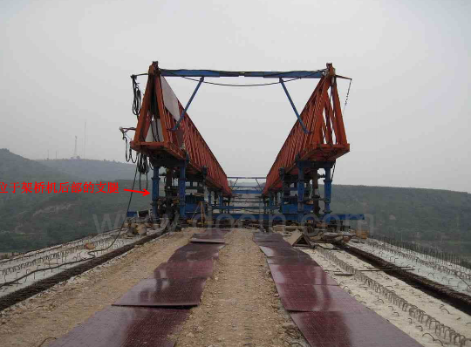
四、案例分析——甘肃平凉9.1架桥机倾覆事故
甘肃平凉9.1架桥机倾覆事故
（一）事故概况：2009年9月1日上午8时，甘肃省平凉市平定高速公路第17合同段泾川县泾明乡山底下村高架桥工地上一台架桥机发生倾覆，造成5人死亡。
（二）事故经过：2009年9月1日上午8时，平定高速公路第17合同段正在利用架桥机进行长庆桥13-14号墩架梁作业，突然T梁由北向南倾倒，受自身重力产生的力矩作用，T梁从中间断裂，继而坠落至地面。受T梁重力作用，强大的惯性力通过滑轮组钢丝绳将横梁天车支出剪断，并随后从架桥机导梁间坠落，站在T梁上的5名作业人员坠落至地面，当场死亡。

Slide 39
四、案例分析——甘肃平凉9.1架桥机倾覆事故
（三）事故性质及原因分析
1、事故性质
经调查认定，平凉9.1架桥机倾覆事故是一起典型的重大责任事故。
2、事故原因
直接原因
经调查认定，在实施T梁起吊时，4个吊点仅有一个单吊点连续启动，其他吊点未同时启动，导致T梁重心失去平衡发生倾覆，并引发横梁天车脱离轨道坠落，由此证明，事故发生的直接原因是：由于当时调整T型梁就位过程中，提升吊点的钢丝绳的误操作，导致T梁翻转、倾覆并坠落。

Slide 40
四、案例分析——甘肃平凉9.1架桥机倾覆事故
间接原因
（1）项目部特种设备安全法规意识淡薄。该项目部2009年5月开始安装使用架桥机，直到事故发生，仍未履行告知和检测检验手续，该设备未经安装验收，未取得注册登记即投入使用，架桥机操作人员未持证上岗，无特种设备操作证。
（2）项目部安全教育培训落实不到位。经调查发现，现场作业队伍更替频繁，安全培训落实不到位，现场人员安全意识淡薄，架桥机设备检维修、校验等均不到位。
（3）危大工程未编制专项施工方案。事发单位未按照相关要求编制起重吊装工程专项施工方案，在吊装过程中，也未安排专门安全管理人员现场监督，确保操作规程遵守和安全措施的落实。
（4）特种设备未进行隐患排查。从现场测量角度看，架桥机纵向走偏，横向轨道端部未安装端部止挡器，架桥机跨距移装、每次吊梁后的校检未能按工艺要求落实到位，也缺少有效的安全管理记录。

Slide 41
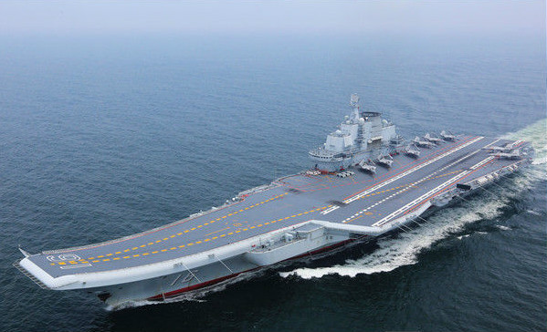
谢谢

